Slide 1
20 Ноября 2021

Slide 2
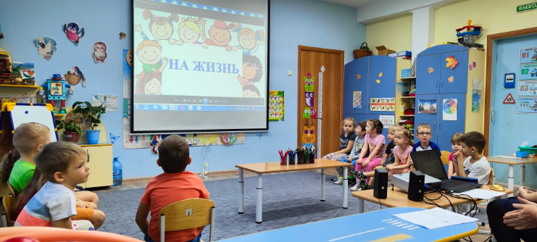
В МБДОУ ЦРР № 28 «Огонек» с15по18 ноября 2021 года были проведены мероприятия посвященные дню правовой помощи детям:

Slide 4
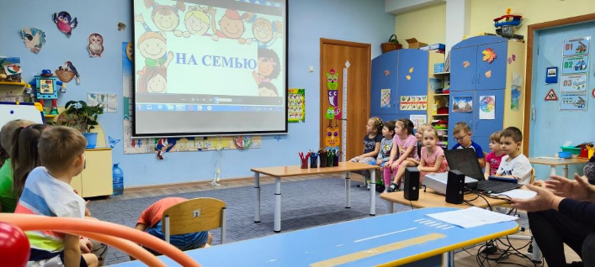
Мероприятия посвященные дню правовой помощи детям:
1. Наглядная информация в уголках для родителей.
2. Проведены беседы и занятия с детьми.
3. Проведена викторина с детьми «Мои права».
Едва на свет ты появился
И приоткрыл свои глаза,
Немного миру подивился -
Ты получил свои права:

Slide 5
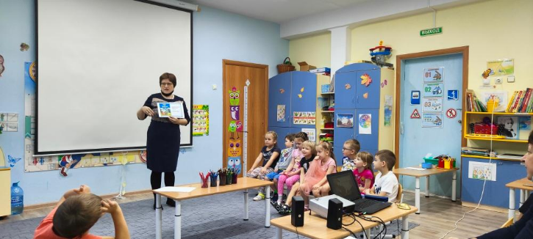
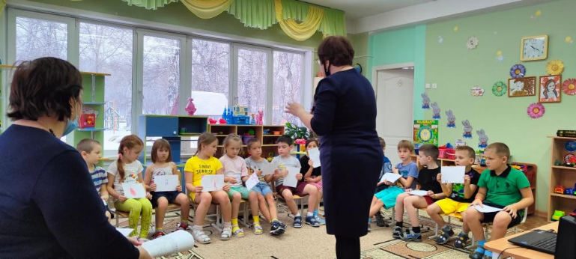
Права на счастье и улыбки,
Права на новый светлый день,
Права на глупости, ошибки,
Права на озорных друзей.
Права на игры и желанья,
Права на знание и смех,
Права на то, чтоб быть ребенком
И отличаться ото всех.

Slide 6
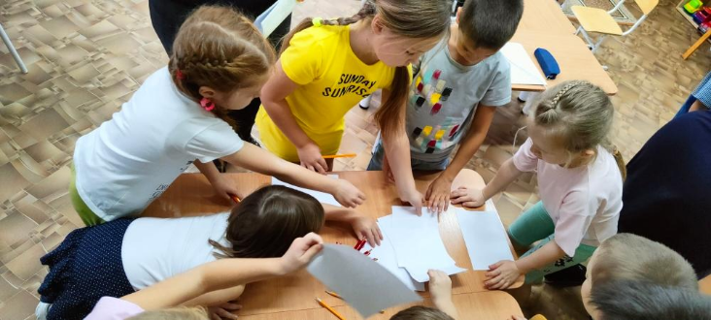
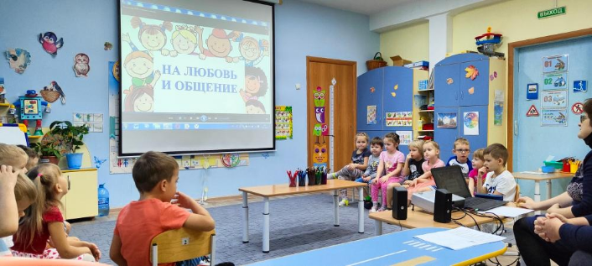
Но есть один большой урок -
Во всех правах и смыслах их -
Ты должен быть самим собой
И уважать права других!

Slide 7
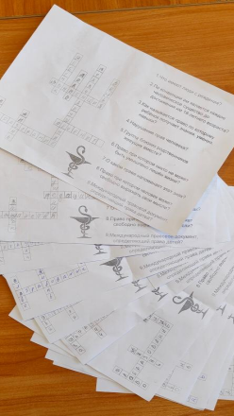
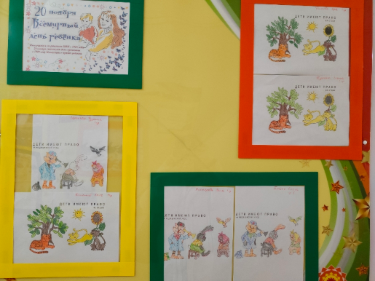
4. Родители с детьми решали кроссворд по теме «Права ребенка». 5. Выставка творческих работ в холле ДОО (рисунки).

Slide 8
Спасибо за внимание
Составители:
старший воспитатель Вернер Е.С.
педагог- психолог Семенюк С.П.

